Slide 1

Межрегиональный центр компетенций в области искусства, дизайна и сферы услуг
Тюменская область
Коржавина Наталья Владимировна. Региональный эксперт по компетенции «Ресторанный сервис», преподаватель профессиональных дисциплин ГАПОУ ТО «Тюменский техникум индустрии питания, коммерции и сервиса»
E-mail natasha-k4@mail.ru

Slide 2
Урок-конкурс с элементами WS
Декантация вина
Уметь
(ФГОС, Профстандарт Официант/бармен, World Skills)
-подготовить стол GUERIDON Service;
-презентовать и консультировать, открывать вино за столом, используя специальные приспособления;
-проводить декантацию или аэрацию вина;
-предлагать вино на пробу;
-разливать вино за столом, соблюдая этикет.

Slide 3



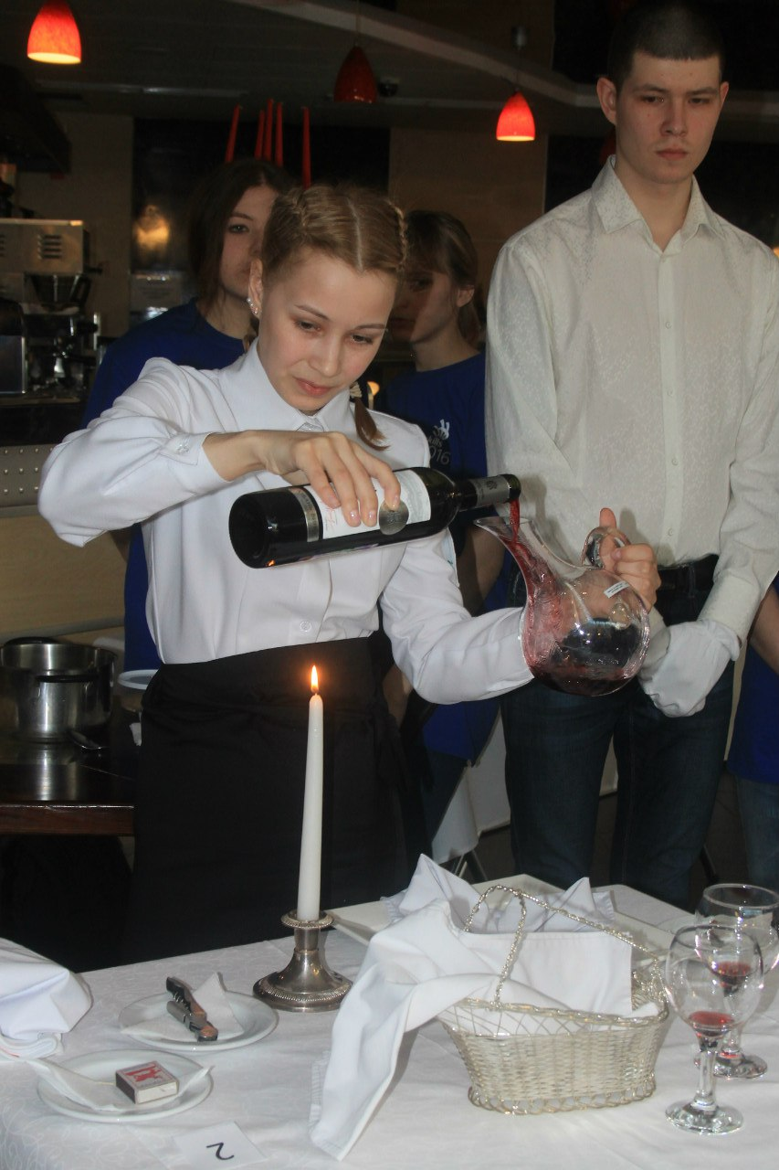
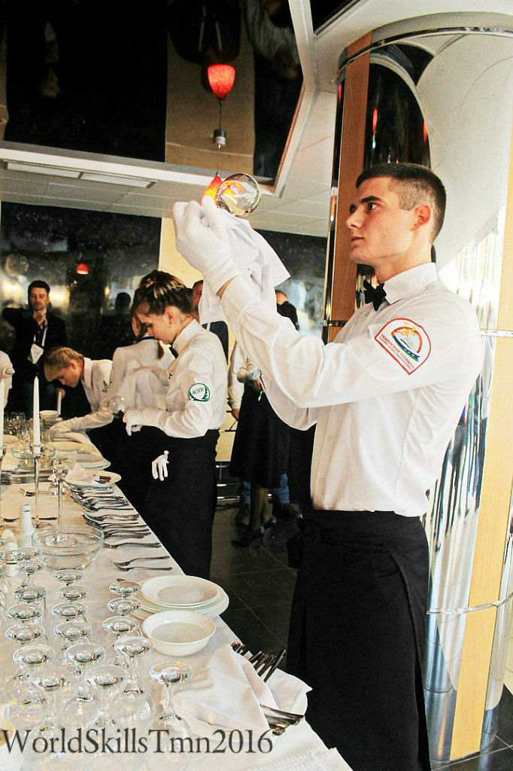
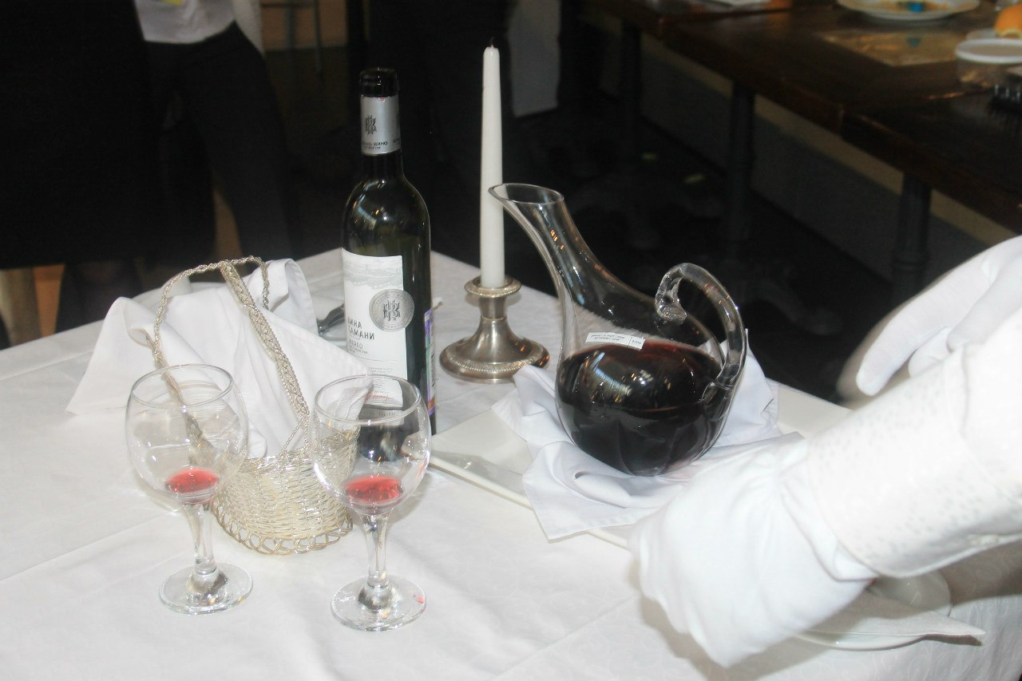

Первая группа
Организация урока-конкурса
Вторая группа
5 конкурсантов (обучающиеся МЦК)
5 конкурсантов (обучающиеся МЦК)
5 экспертов (обучающиеся МЦК)

Slide 4
Экспертный лист

Slide 5
Экспертный лист

Slide 6
Круглый стол
Рефлексия
-сильные и слабые позиции конкурсантов;
-выстраивание программы корректирующих мероприятий;
-отработка слабых позиций (ближайшая перспектива).

Slide 7
Спасибо за внимание !
Наш адрес: 625027, г. Тюмень, ул. Мельникайте, д. 76
тел./факс: (3452) 20 – 41 – 71;
эл. почта: tet7610@yandex.ru
сайт: www.tt-et.ru

